Slide 1
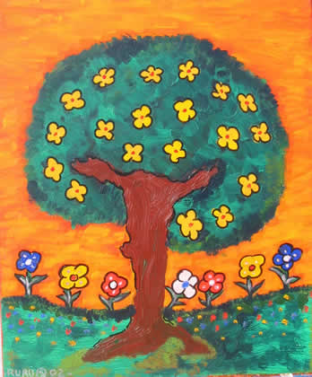
ENTENDIENDO LA CREATIVIDAD

Slide 2
¿Qué es creatividad?
La creatividad es una conjugación de factores psicológicos dentro de un individuo que hacen que las personas puedan generar productos con las siguientes características:
Efectivo: funcional, útil, generativo
Novedoso
Efectivo
Ético
Creatividad
Novedoso: nuevo, ingenioso, inédito
Ético, con propósitos positivos

Slide 3
CAUSA, EFECTO
E INTERACCIÓN DE LA CREATIVIDAD
Interacción:
Factores favorables del medio para su desarrollo
Efecto:
Productos creativos
Causa: Personas creativas
La creatividad se demuestra en resultados tangibles o intangibles, producidos por personas con talento creativo, el cual ha sido una confabulación de habilidades cognitivas con el ambiente propicio para su desarrollo

Slide 4
IMPORTANCIA DEL AMBIENTE
El ambiente juega un papel importante en el desarrollo de la creatividad. Por una parte puede o no ofrecer las condiciones aptas para su desarrollo (nivel de tolerancia al riesgo, aceptación al cambio, apertura mental) y por otro lado, es el elemento valuador que determina socialmente y espacialmente el nivel de creatividad que tiene un producto. La configuración del ambiente, determina la clase de “nuevas ideas” que puedan emerger de ese mismo ambiente.

Slide 5
¿SOMOS TODOS CREATIVOS?
La creatividad no es un “bien” que se posee o no se posee. La creatividad es una aptitud que puede poseer cualquier ser humano. En realidad no existe un humano que no posea creatividad, como no existe un humano que no posea inteligencia. La diferencia estriba entonces en el grado que tenemos de la creatividad. Así la creatividad demostrarse en un grado sublime el cual aduce a la creatividad sobresaliente y mundialmente reconocida, o en un grado menos reconocido y más casual, denominada ordinaria.

Slide 6
Como se estudia la creatividad
Desde el punto de vista cualitativo, la creatividad es un don o una carencia. No obstante, desde la óptica cuantitativa, la creatividad puede ser analizada mediante métodos de investigación. Entre ellos los estudios empíricos: estudios basados en pruebas (cuestionarios, entrevistas y estudios de campo). Los estudios de casos, son uno de los métodos más usados en el análisis de la creatividad sublime es el estudio de casos entre ellos las investigaciones fenomenológicas.

Slide 7
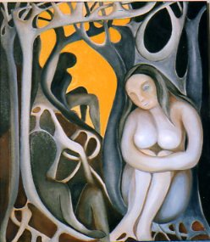
ASPECTOS CLAVE EN LA CREATIVIDAD
No todo lo nuevo es creativo. La creatividad exige la confluencia de los atributos: novedoso, efectivo y ético. Una visión superficial de la creatividad, crearía una excesiva indulgencia en la valoración de los productos creativos.
La genuina creatividad requiere algo más que sólo ser novedoso. Para que exista creatividad, debe existir una funcionalidad o solución. La desviación de lo “estandarizado” no es suficiente para otorgar la virtud de “creativo”.
Es claro que la creatividad puede ser utilizada para propósitos, antimorales, egoístas o controversiales. La creatividad genuina lleva intrínseco un espíritu constructivo o positivo.

Slide 8
ASPECTOS CLAVE EN LA CREATIVIDAD
El solo fluir de ideas, no se considera creatividad. La creatividad parte de un conocimiento profundo y especializado . La creatividad no sólo es inspiración, sino perfección y constancia.
La creatividad no está asociada a patologías mentales aunque algunas personas con esta condición puede experimentar cierto grado de creatividad. La posición contemporánea considera que la creatividad requiere un alto nivel de salud mental.

Slide 9
COMO SE ESTUDIA LA CREATIVIDAD
La creatividad y la inteligencia no son lo mismo ni son cosas diferentes. Ambas parten de procesos cognitivos y comparten diferentes tipos de habilidades. Ambas comparten un grado inteligencia que permita a la creatividad desarrollar sus fenómenos. La inteligencia posee una orientación más a la precisión, lógica y rapidez, mientras que la creatividad se orienta a la asunción de riesgos controlados y la flexibilidad. El grado de creatividad depende no sólo de los canales de información sino del ancho y grado de procesamiento de estos canales mentales.
Inteligencia
Creatividad

Slide 10
¿QUE PAPEL JUEGA EL PENSAMIENTO EN LA CREATIVIDAD?
El pensamiento implica la coordinación de los siguientes elementos:
Estructuras: son representaciones internas del mundo exterior construidas sobre la base de estímulos recibidos.
Procesos: consisten en exploración, organización, reconocimiento, asociación, interpretación y aplicación de la información procesada.
Mecanismos de control: instrucciones que regulan la toma de decisiones, combinación de tácticas, evaluación de estrategias y la clase de estructuras que dirigen.
El pensamiento puede retraer o tender hacia la creatividad y esto está determinado por la combinación de los anteriores elementos que se manifestarán en la conducta del individuo.

Slide 11
PENSAMIENTO Y CREATIVIDAD
Pensamiento orientado a la creatividad
Pensamiento divergente
Orientado a amplia perspectiva, transformación o producción múltiple
Producción de variabilidad
Procesos básicos de pensamiento
Pensamiento complejo
Pensamiento no orientado a la creatividad
Pensamiento convergente
Orientado a la corrección, precisión y lo convencional.
Pensamiento ortodoxo
Procesos secundarios de pensamiento
Pensamiento lineal

Slide 12
EFECTO DE LA CREATIVIDAD SOBRE FUNCIONES COGNITIVAS
La creatividad propicia la construcción de asociaciones remotas más allá de lo tradicional u ortodoxo.
Permite la creación de categorías inusuales para la codificación de datos e información. La múltiple categorización es un requisito para procurar novedad.
Crea nuevas redes mentales de información y procesamiento.
La creatividad requiere el mantenimiento de un gran número de elementos mentales las cuales pueden ser asociadas de forma variada creando diferentes configuraciones.
La creatividad motiva la intuición. El fenómeno ocurre cuando el sujeto tiene un sentido más claro para la búsqueda de soluciones.

Slide 13
¿QUÉ PAPEL JUEGA LA PERSONALIDAD EN LA CREATIVIDAD?
La creatividad no sólo es el resultado de un potencial psicológico como comúnmente se ha difundido. Las personas creativas también muestran una combinación particular de cualidades personales y sabiduría para realizar actos o productos novedosos. Este potencial psicológico y personal, también está acompañado por emociones y sentimientos. Los aspectos de la personalidad que se relacionan con la creatividad son:
Cualidades personales: apertura, autoconfianza y flexibilidad
Aspectos de la motivación como coraje y apetito al riesgo.
Los aspectos de la personalidad tienen una interacción con el ambiente social, lo que determina la expresión de la creatividad.

Slide 14
Personalidad creativa
Personalidad Creativa
Independencia
Tendencia a complejidad
Intuición
Auto-aceptación
Dominancia
Sentido social
flexibilidad
introversión
apertura

Slide 15
MOTIVACIÓN Y CREATIVIDAD
Los estudios confirman que la motivación juega un papel importante en el desarrollo de la creatividad . Concuerdan que la fascinación con el asunto o materia de su interés produjeron una extrema motivación en los principales matemáticos de los siglos XVII y XVIII. De acuerdo con el autor Perkins (1981), la creatividad es el resultado de seis elementos, cuatro de los cuales, están directamente relacionados con la motivación:
Orientación a crear orden en el casos
Discernimiento para la toma de riesgos
Sabiduría para la respuesta a preguntas inesperadas
Sentimiento de reto propio

Slide 16
MOTIVACIÓN Y CREATIVIDAD
Existen aspectos sociales que tienen relación con la creatividad y se definen:
Ser creativo es en parte, ser contrario en parte a los procesos de “socialización” o masificación. La creatividad parte de un sentido de divergencia y diferenciación.
La creatividad puede estar sujeta o limitada al grado de libertad que otorgan las reglas sociales en el ambiente.
El grado de apertura de la sociedad por lo novedoso puede retraer o promover las diferentes iniciativas, produciendo no sólo seres más creativos que otros, sino sociedades más creativas que otras.
El desarrollo de la creatividad tiene sus “asistentes”, donde la función de padres, maestros, docentes, amigos y familiares es vital tanto para el desarrollo de habilidades como su mantenimiento en el tiempo.

Slide 17
PARADOJA DE LA PERSONALIDAD CREATIVA
La personalidad creativa se define como una personalidad compleja, dado el complemento de aspectos polares o extremos en su misma esencia. Se desprende así, la existencia de un proceso de balanceo harmoniosos entre las posiciones extremas.
Apertura Mentalidad cerrada
Fantasía Fuente sentido de la realidad
Actitud crítica y destructiva Sentido de solución de problemas
Neutralidad Pasión por los intereses
Auto-crítica, auto-duda Confianza en sí mismo
Tensión y concentración Relajación

Slide 18
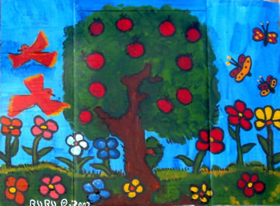
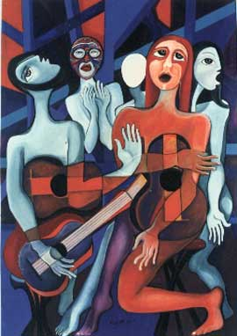
CREATIVIDAD EN NIÑOS Y ADULTOS
La creatividad no es una habilidad propia de una edad. La creatividad existe en la edad adulta y la niñez, no obstante que no se han realizado estudio transgeneracionales, se ha determinado que a pesar del declive de algunas actividades motoras en la edad adulta, la capacidad creativa es posible, incluso puede expresar su máximo potencial en la edad adulta.
Las manifestaciones de creatividad son distintas entre los adultos y los niños, pero siempre son posibles. La creatividad de los niños es menos convencional, más natural y subjetiva, mientras que los adultos presentan una creatividad más cognitiva y socialmente madura, poniendo más atención al mundo exterior.

Slide 19
MANTENIENDO LA CREATIVIDAD EN LA EDAD ADULTA
Si bien los adultos incluso a edades pueden ejercitar su creatividad, su estímulo depende de ciertos factores:
Mantenimiento de sensibilidad por los problemas
Capacidad para evitar la dominancia del pensamiento impuesto o lógico incluso el pensamiento obtenido como conocimiento a través de los años.
Continuación de habilidades para la obtención de nuevo conocimiento.
Reducción del temor por la apertura y el nuevo conocimiento.
Sabiduría para reconocer mejores o nuevos conocimientos.
Sabiduría para posicionarse como un aprendiz.
Humildad y auto-confianza.
Habilidad a trabajar con otros sin temor a aceptar debilidades o incompetencias frente a otros.

Slide 20
¿Cómo se mide la creatividad?
La creatividad en las personas, pueden ser medida ya sea por la presentación de una serie de cualidades de los productos realizados o por la evaluación de procesos cognitivos aplicados.
Relevancia
Transformador
Originalidad
elegancia
Capacidad de asombro
Complejidad
Originalidad
Comprensibilidad
Cualidades de producto
Dimensiones medibles de creatividad

Slide 21
¿Cómo se mide la creatividad?
Percepción divergente y codificación de información
Afluencia de alto número de ideas
Reconocimiento y construcción de problemas
Cualidades de proceso
Combinaciones inusuales de ideas
Reconocimiento de soluciones
Construcción y organización de categorías
Dimensiones medibles de creatividad
Transformación de ideas, determinación implicaciones
Elaboración extensiva de ideas
Auto-valoración de ideas

Slide 22
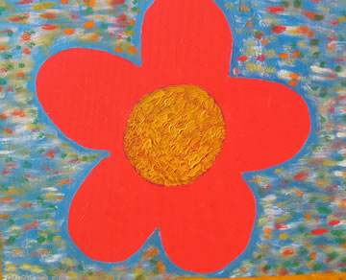
¿Cómo se mide la personalidad creativa?
La creatividad puede ser medida en la valoración de conductas referidas a la motivación o a la personalidad.
Personalidad:
Imaginación activa
Flexibilidad
Curiosidad
Independencia
Aceptación de diferencias
Tolerancia a la ambigüedad
Confianza en el sentido propio
Apertura al material subconsciente
Habilidad para trabajar en varias ideas simultáneamente
Habilidad para reestructurar problemas
Habilidad para la abstracción

Slide 23
¿Cómo se mide la personalidad creativa?
La creatividad puede ser medida en la valoración de conductas referidas a la motivación o a la personalidad.
Motivación:
Auto dirigido a metas
Pasión por su arte o interés
Aceptación de riesgos
Resistencia a cierres prematuros
Preferencia por la asimetría
Preferencia por la complejidad
Habilidad para preguntar
Habilidad para obtener resultados
Sabiduría para consultar otras personas
Deseo de ir más allá de lo convencional

Slide 24
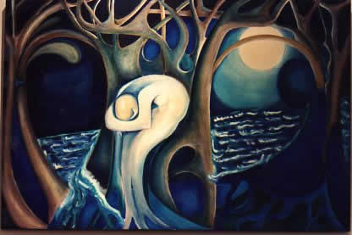
IMPLICACIONES PARA LA EDUCACIÓN
La Globalización y la competencia mundial han introducido nuevos retos para todas las economías. Dentro de la búsqueda de ventajas competitivas, las entidades han descubierto el valor de la creatividad. Las necesidades de éxito, utilidad, y permanencia en los mercados de las entidades se han vuelto a mirar con detenimiento el papel de la educación superior y de las competencias que dicha formación debe propiciar.
Competencias como pensamiento crítico, creatividad, pensamiento divergente no sólo son importantes porque son insumos aprovechables en el mejor uso de los recursos y por lo tanto la eficiencia y rentabilidad, sino porque de ellos depende la salud mental de los pueblos, evitar su alienación mental, masificación de pensamiento y el mantenimiento del desarrollo social y psicológico del individuo.

Slide 25
IMPLICACIONES PARA LA EDUCACIÓN
La educación y el cambio tecnológico y científico no ha confluido por lo que esta relación está siendo más importante en los últimos años. El punto de discusión es que el ser humano debe ser capaz de ajustarse al cambio en forma eficaz, y la educación debe ser un vehículo para ello. Esto significa que la educación debe reformarse siendo más flexible, abierta y ofrecer el ambiente y los estímulos propicios para el desarrollo de la creatividad.
El reto lo tiene fundamentalmente la educación superior tanto en la delineación de competencias concretas, formación de profesionales así como la formación de docentes cada vez más capacitados que puedan solventar las exigencias de la sociedad moderna.

Slide 26
IMPLICACIONES PARA LA EDUCACIÓN
Es evidencial que la creatividad no es un característica de la sociedad moderna ni tampoco una orientación de la educación. La aversión por la creación novedoso, ética y funcional, no es el derrotero de la institución educativa superior y los paradigmas más conservadores no la ven con buenos ojos. Las condiciones sociales como trabajo, influencia de medios de comunicación y tecnología han desplazado ciertas funcionalidades básicas que el humano ha delegado en las máquinas. Los procesos mentales complejos como el pensamiento crítico y la creatividad deben ser retomados en la orientación curricular de las instituciones educativas.
El conocimiento ha sido tratado como un recurso que debe ser acumulado y adquirido, lo que ha derivado en la utilización instrumental del mismo, en detrimento de su construcción por la vía de su análisis crítico y la nueva construcción de ideas.
Los sistemas educativos actuales y las herramientas de evaluación no están orientados hacia el desarrollo de la creatividad. Utilizan bases conductistas y modelos que siguen premiando la memoria sobre el pensamiento.

Slide 27
IMPLICACIONES PARA LA EDUCACIÓN
El desarrollo de la creatividad es una intencionalidad que al igual que el pensamiento crítico debe ser asumida, primero por una interiorización del docente, un cambio paradigmático del sistema y un modelamiento constructivo de la evaluación.
Si estos tres elementos no están consistentemente organizados, se correo el riesgo de implementar incoherencias educativas que sólo terminan por opacar la verdadera relevancia de las nuevas tendencias.
Esto empieza por uno mismo, por el auto convencimiento de la necesidad urgente del cambio a nivel personal, a nivel de estudiantes para continuar con la sociedad.

Slide 28
VÍNCULOS RELACIONADOS CON LA CREATIVIDAD EN LA EDUCACIÓN SUPERIOR
Potencial del talento Creativo en los Estudiantes Universitarios por Lesbia González Cubillán
Artículo de EBSCOHOST
http://search.ebscohost.com/login.aspx?direct=true&db=zbh&AN=25420028&lang=es&site=ehost-live
Comprendiendo y desarrollando la creatividad: una aproximación práctica por Donald J. Treffinger y Edwin C. Selby.
Artículo de EBSCOHOST
http://search.ebscohost.com/login.aspx?direct=true&db=zbh&AN=34753742&lang=es&site=ehost-live
Aprendiendo a pensar, dibujando, por Carlos Jose Olaizola Rengifo
Artículo de EBSCOHOST
http://search.ebscohost.com/login.aspx?direct=true&db=zbh&AN=26510611&lang=es&site=ehost-live

Slide 29
VÍNCULOS RELACIONADOS CON LA CREATIVIDAD EN LA EDUCACIÓN SUPERIOR
Creatividad e inteligencia: ¿dos hermanas gemelas inseparables?‘por Juan E. Jiménez
Artículo de EBSCOHOST
http://search.ebscohost.com/login.aspx?direct=true&db=zbh&AN=34045958&lang=es&site=ehost-live
Concepciones de los maestros sobre la creatividad y su enseñanza por Fernando Iriarte Diazgranados y otros.
Artículo de EBSCOHOST
http://search.ebscohost.com/login.aspx?direct=true&db=zbh&AN=43402598&lang=es&site=ehost-live
Resolución de problemas y creatividad: implicaciones para el currículo
de ciencias por Garret, R.M. School of Education, Universtiy of Bristol, U.K.
http://ddd.uab.cat/pub/edlc/02124521v6n3p224.pdf

Slide 30
VÍNCULOS RELACIONADOS CON LA CREATIVIDAD EN LA EDUCACIÓN SUPERIOR
La investigación sobre el desarrollo y la enseñanza de las habilidades de pensamiento por Margarita Amestoy de Sánchez
http://redie.uabc.mx/vol4no1/contenido-amestoy.html.
Una revisión crítica del concepto de creatividad por Yamileth Chacón Araya
http://revista.inie.ucr.ac.cr/articulos/1-2005/articulos/creatividad.pdf
Pertinencia de la educación superior en el siglo XXI por Michael Gibbons
http://www.uv.mx/departamentalizacion/lecturas/papel/papel/Lectura%205.%20Pertinencia%20de%20la%20educacion%20superior%20en%20el%20siglo%20XXI.pdf
Enseñar o aprender a pensar por Carlos Saíz
http://www.escritosdepsicologia.es/descargas/revistas/num6/escritospsicologia6_revision1.pdf

